Slide 1
數據分析與大數據
國外運動大數據資料庫篇
授課教師：葉允棋

Slide 2
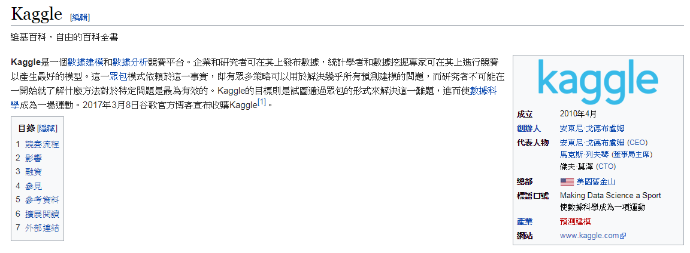
國外運動大數據資料庫
Kaggle
  是數據倉儲、數據建模、數據分析的競賽平台

Slide 3
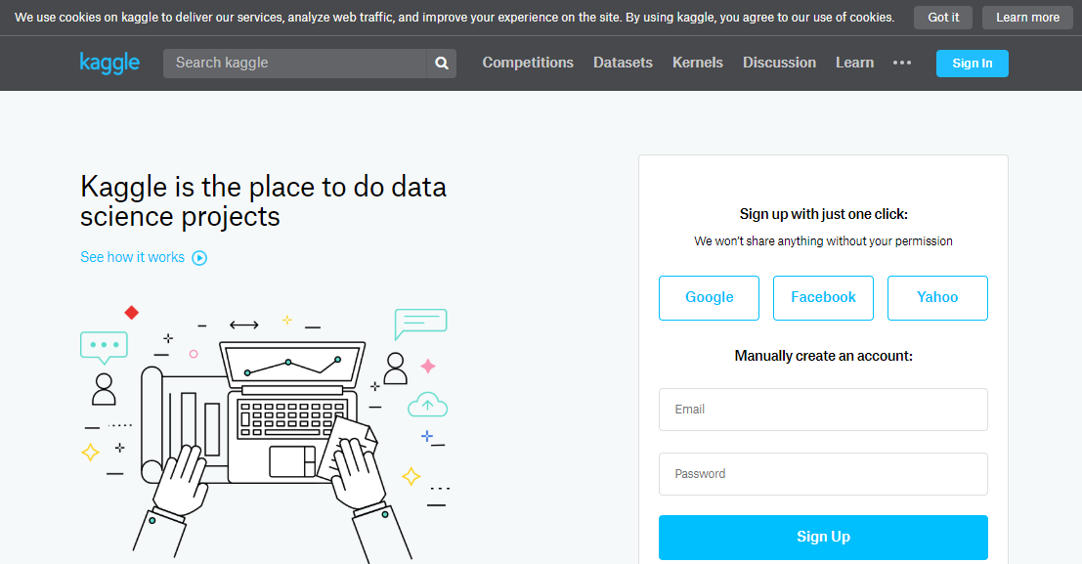
國外運動大數據資料庫
官方網站
  https://www.kaggle.com/

Slide 4
國外運動大數據資料庫
註冊登入

Slide 5
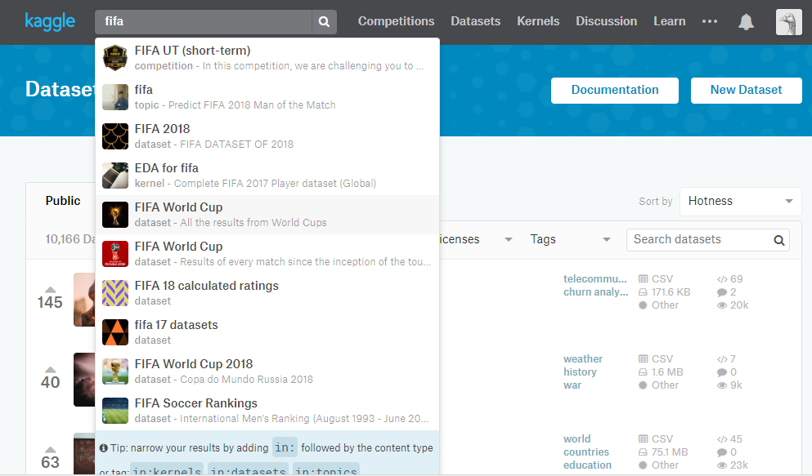
國外運動大數據資料庫
輸入【fifa】關鍵字

Slide 6
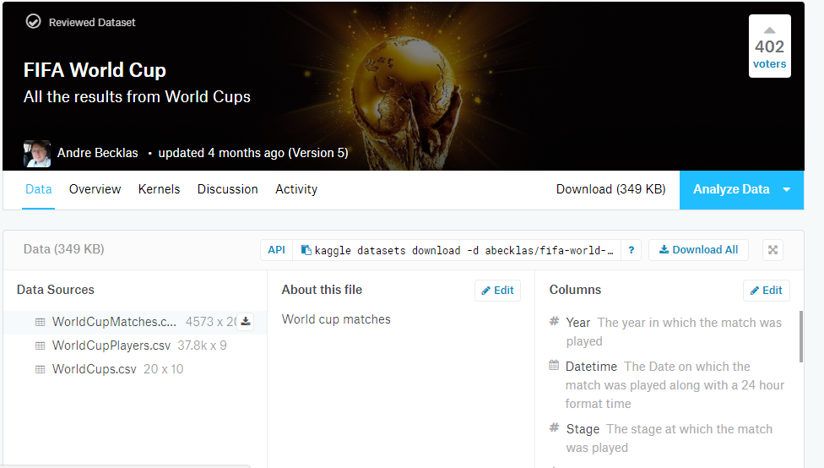
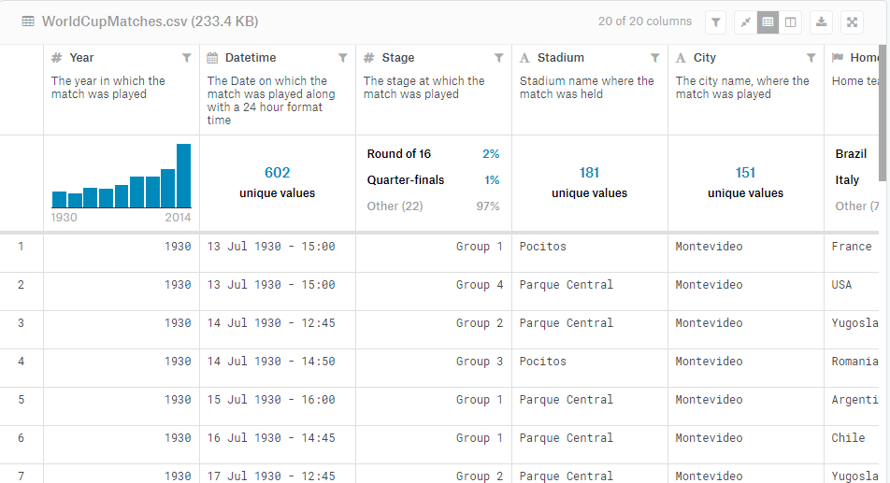
國外運動大數據資料庫
點選其中一筆資料庫
  https://www.kaggle.com/abecklas/fifa-world-cup

Slide 7
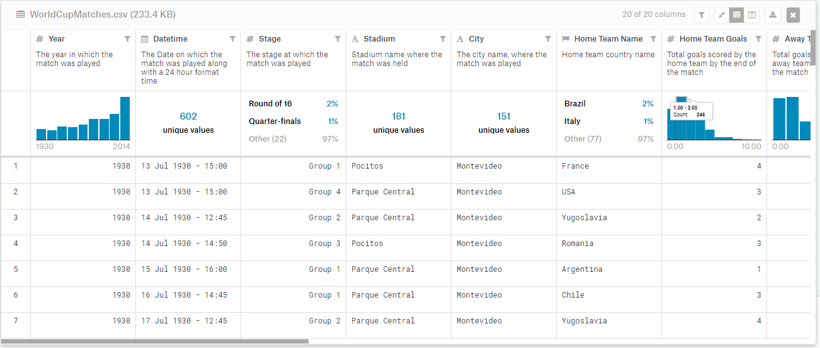
國外運動大數據資料庫
數據資料檔的變項欄位之說明

Slide 8
國外運動大數據資料庫
下載CSV檔案

Slide 9
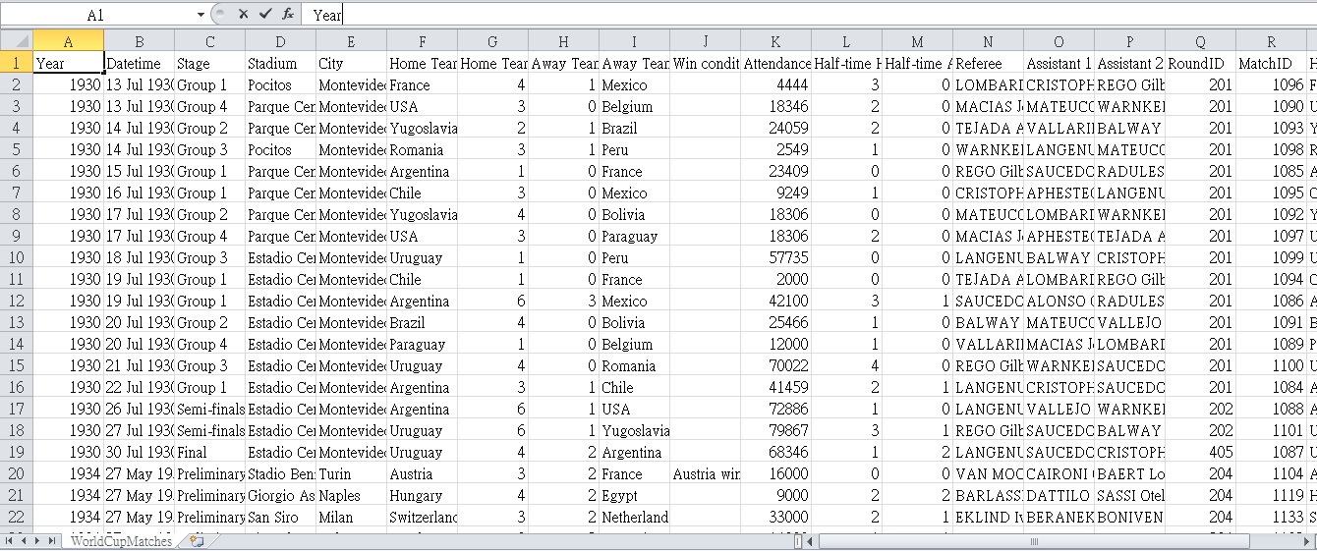
國外運動大數據資料庫
打開CSV檔案

Slide 10
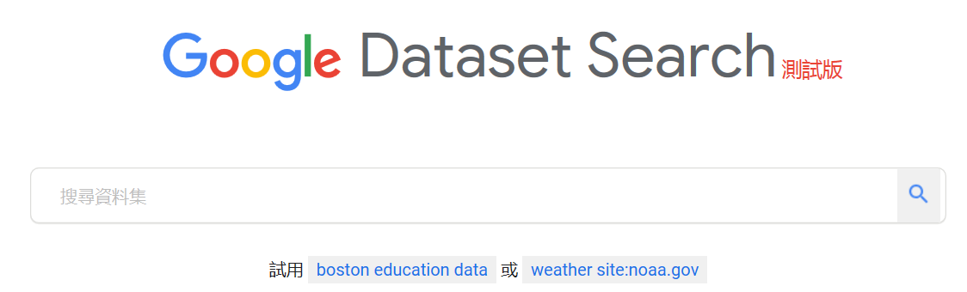
國外運動大數據資料庫
Google dataset search
  https://toolbox.google.com/datasetsearch

Slide 11
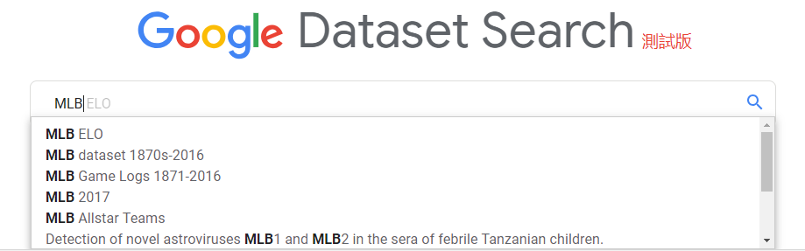
國外運動大數據資料庫
利用【MLB】關鍵字搜尋

Slide 12
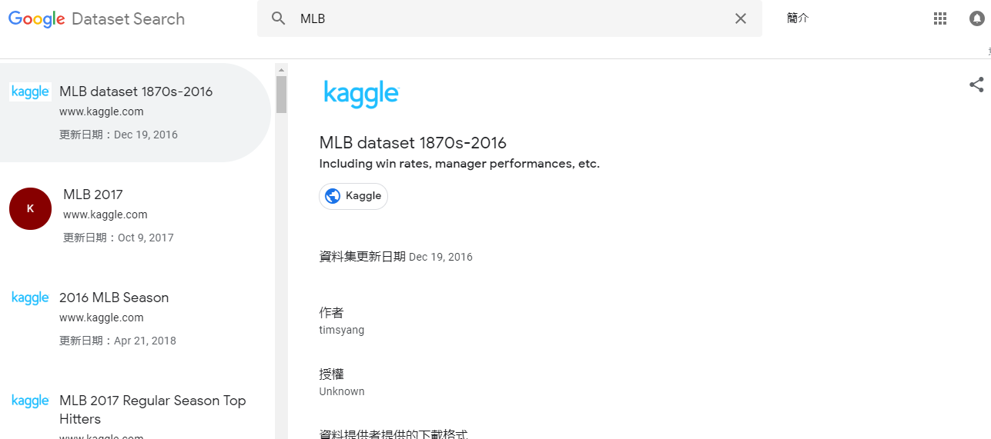
國外運動大數據資料庫
搜尋結果的頁面顯示

Slide 13
國外運動大數據資料庫
左邊欄位為MLB的相關資料庫排列

Slide 14
國外運動大數據資料庫
右邊欄位為指定其中一個資料庫的細部資訊

Slide 15
國外運動大數據資料庫
點選資料庫的頁面路徑，進入主頁面

Slide 16
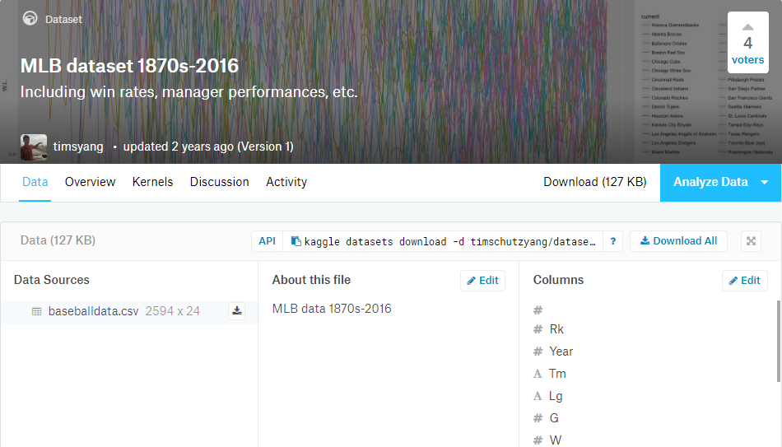
國外運動大數據資料庫
進入資料庫主頁面，並且下載CSV檔

Slide 17
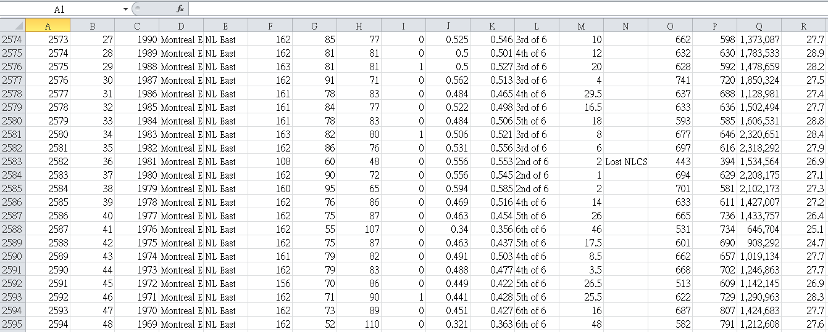
國外運動大數據資料庫
打開CSV檔案，該筆檔案共有2594筆

Slide 18
謝謝聆聽

